Slide 1
2019 并行计算上机实践 I
Linux 基础，集群的登录和简单使用

Slide 2
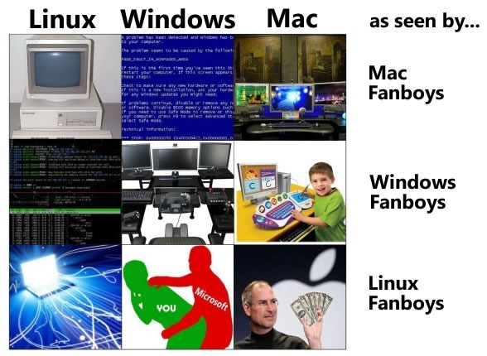
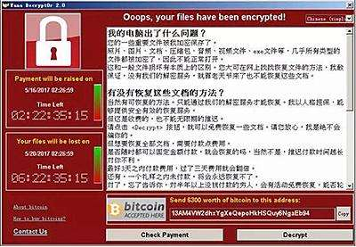
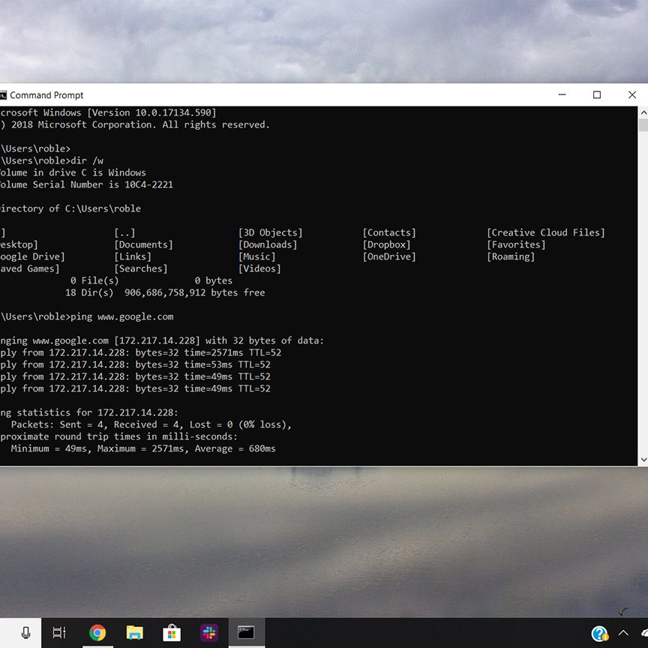
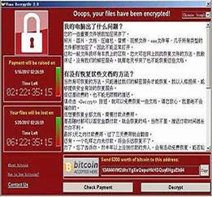
Linux 是个啥

Slide 3







Linux 发行版
Ubuntu：社区庞大，新手友好
Fedora：更新频繁，内容尝鲜
Archlinux：滚动更新，DIY，适合撩妹（并不）
RedHat/ CentOS：商业/社区版服务器 OS，系统稳定，软件陈旧
Debian：另一服务器 OS，简约高效，Ubuntu 老司机可转
Windows Subsystem Linux (WSL)：Win 10 用户的最爱
……

Slide 4
Shell 与提示符
Shell 是用户和操作系统进行交互的接口
[user @mu01 ~]$ ls –al
我是谁
我在哪
我在干什么

Slide 5
Shell 快捷键
快捷键 | 作用
Ctrl+C | 发送中断信号
Ctrl+Z | 将当前程序挂起到后台
Ctrl+W | 删除光标前一个单词
Ctrl+U | 删除整行
Ctrl+D | 发送终止符 EOF
Ctrl+R | 逆向查找
Alt+B/F | 向左/右移动一个单词

Slide 6
基本命令语法
command [OPTIONS] [ARGUMENT]
命令
选项
参数

Slide 7
目录操作
家目录 ~
cd (change directory)
. 表示当前目录；.. 表示上层目录
pwd 查看当前目录

Slide 8
列出文件
ls (list)
ls –l 长列表显示（大小，修改日期，属性）
ls –a 显示隐藏文件（文件名开头为 .）
cat (concatenate) 输出文件内容到屏幕
tac 反向输出
more/less 查看文件内容
“less is more”

Slide 9




编辑文件
Vim
Emacs
用哪个都可以，你们别打起来就好
Sublime Text
vscode

Slide 10
基本文件操作
cp (copy) 复制
cp –r 复制目录
mv (move) 移动/重命名
移动目录无需加 –r
rm (remove) 删除
rm –r 递归删除；rm –rf 递归强制删除
mkdir/rmdir 创建/删除目录
mkdir –p 多层创建
tar 打包

Slide 11
查看帮助文档
man (manual)
man printf
文档分很多 section
man 3 printf
man 1 printf
甚至可以查看 man 本身的用法
man man

Slide 12
Linux 用户管理
超级用户 (root)：系统管理员，拥有最高的权限
普通用户：日常给人们使用的用户，拥有家目录
系统用户：为了运行系统服务而开设的特殊用户
每个普通用户有一个或多个用户组 (group)
权限提升 (sudo)：特定用户可临时提升自己的权限以执行特殊操作

Slide 13
基本文件权限
分为三类：拥有者 (owner)，用户组 (group)，其它 (other)
每一类又可以分为三种
读 r：可看到内容
写 w：可进行更改
执行 x：可作为可执行程序执行
目录的 rwx 权限
读 r：可列出文件列表
写 w：可增删文件
执行 x：可切换到此目录

Slide 14
更改文件权限
chmod (change mode)
只有拥有者能更改权限
用法一
chmod u+x FILE
chmod o-rwx FILE
用法二
chmod 600 FILE
r=4,w=2,x=1

Slide 15
特殊文件权限
SUID (SetUID)
仅对二进制可执行程序有效
程序执行时权限临时与 owner 相同
SGID (SetGID)
二进制文件：执行时与 group 相同
目录：进入该目录是有效组变为 group
SBIT (Sticky BIT)
仅对目录有效
该目录下的文件只能被 owner 删除

Slide 16
Linux 目录结构 I
/ 根目录
/usr UNIX System Resources 系统静态文件目录
/lib,/lib64 系统必要库目录
/etc 系统全局配置文件
/boot 系统引导，内核文件
/bin 系统必要可执行程序目录
/sbin 供超级用户使用的必要可执行程序目录
/opt 第三方软件安装目录

Slide 17
Linux 目录结构 II
/var 系统动态文件目录
/proc 存在于内存中的虚拟系统
/dev 系统设备文件目录
/media,/mnt 外挂设备的挂载点
/tmp 临时目录

Slide 18
Linux 目录结构 III
/usr/bin 系统非必须可执行程序目录
/usr/lib,/usr/lib64 系统非必须库文件目录
/usr/include 头文件目录
/usr/share 只读架构的文件，例如文档，图标
/usr/src 内核与软件源码目录
/usr/local 本地程序安装目录层级（用户维护，和 /usr 有相似的结构）

Slide 19
Linux 目录结构 IV
/var/run 执行中程序的信息
/var/cache 缓存文件
/var/log 日志文件
/var/lib 程序的信息，数据
/var/lock 锁定文件
/var/tmp 临时文件（不会被定期清除）

Slide 20
特殊设备
/dev/stdin 标准输入
/dev/stdout 标准输出
/dev/stderr 标准错误
/dev/null 黑洞设备
/dev/zero 零设备
/dev/random 随机流设备
/dev/urandom 非阻塞随机流设备

Slide 21
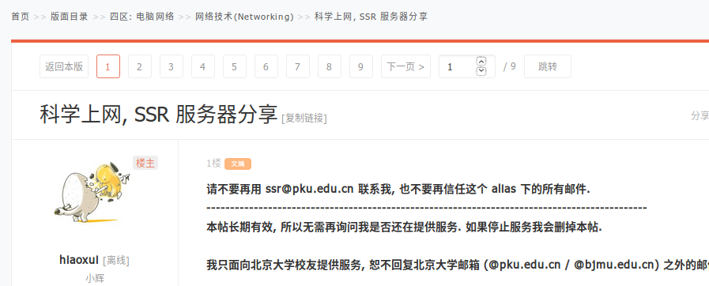
遇到问题怎么办
查看 Linux 帮助手册 man，info
Google is your friend
询问老师（科研中不要询问导师），老司机同学
到 Linux 社区提问
打不开 Google 怎么办？

Slide 22

提问的时候应该注意什么 I
如果对方有义务回答你……你就是爸爸
只要是工作时间，直接问，不给解决直接正面刚

Slide 23
提问的时候应该注意什么 II
如果对方没有义务回答你……那人家是爸爸
推荐阅读：http://www.catb.org/~esr/faqs/smart-questions.html

